Slide 1
第八章 假设检验
(Hypothesis Testing)
龚小庆
gongxiaoqing@hotmail.com

Slide 2
假设检验是另一种有重要理论和应用价值的统计推断形式.它的基本任务是,在总体的分布函数完全未知或只知其形式但不知其参数的情况下,为了推断总体的某些性质,首先提出某些关于总体的假设,然后根据样本所提供的信息,对所提假设做出“是”或“否”的结论性判断.假设检验有其独特的统计思想,许多实际问题都可以作为假设检验问题而得以有效地解决.

Slide 3

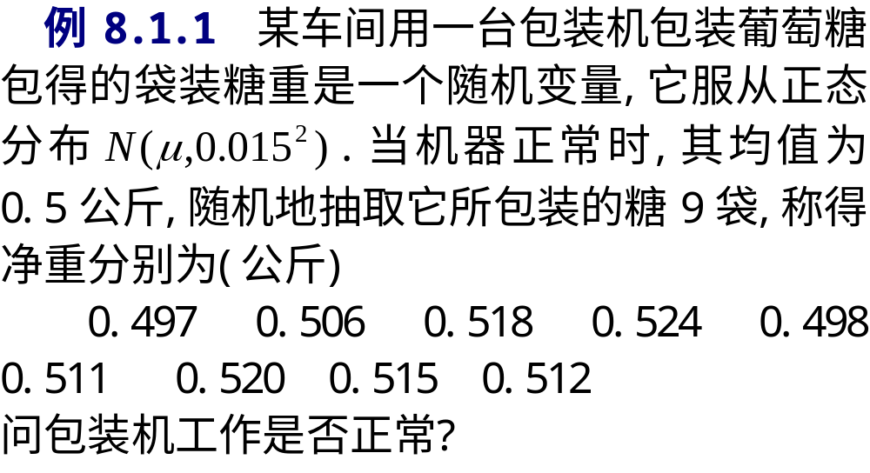
§8.1 假设检验的基本概念

Slide 4
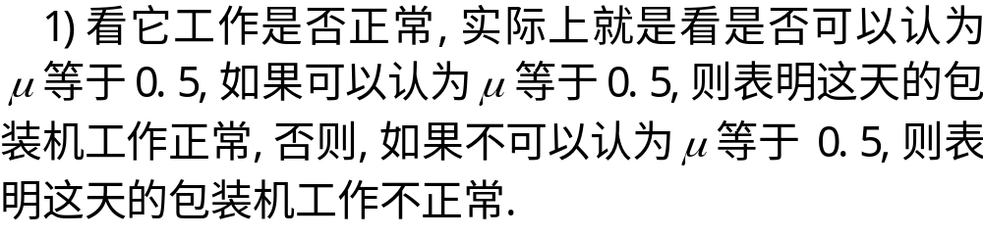
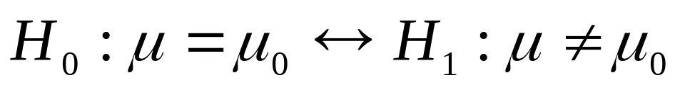
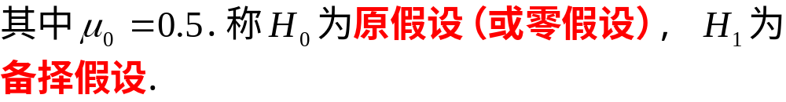

解 我们按照下列步骤来分析:
因此,本例的问题实际上是要我们根据样本所提供的信息来检验下面的假设:

Slide 5


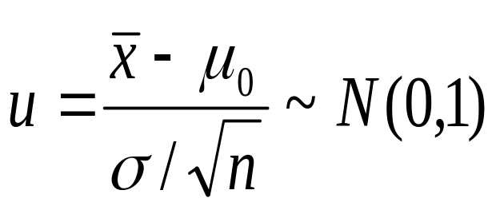
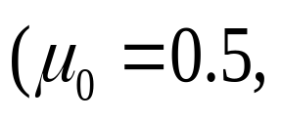
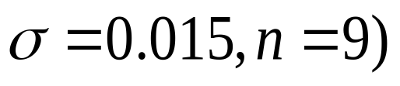
现在的问题是:依据什么样的法则来决定拒绝还是接受 H₀?
由于当H₀为真时,统计量

Slide 6
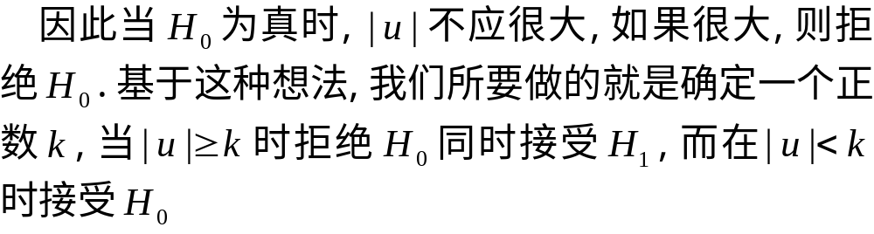
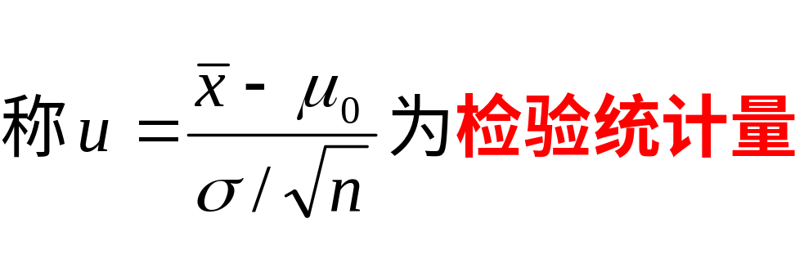
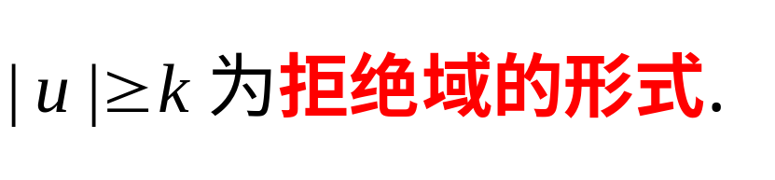
这就是一个判断的法则.
在很大的程度上我们可以说,确定假设检验的法则的过程就是确定拒绝域的过程.

Slide 7

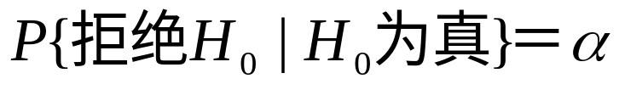
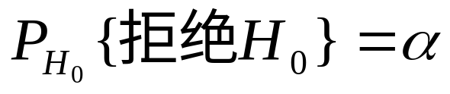
3)可能犯的两类错误
现在假设正数k已经确定,则当我们使用上面的法则作判断时,由于检验统计量的随机性,不可避免地会导致如下两类错误:
a)第一类错误(弃真)
或

Slide 8
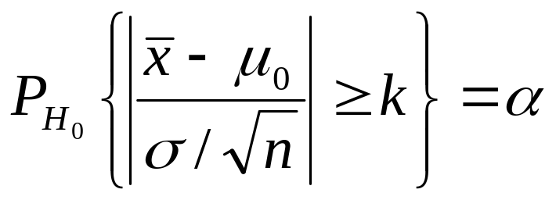


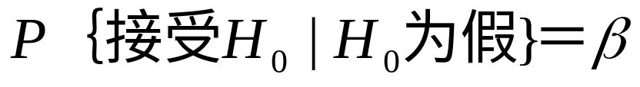
在本例中,上式可写成
b)第二类错误(取伪)
或

Slide 9
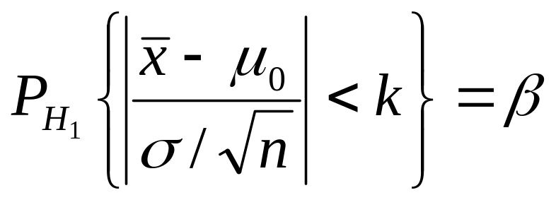

在本例中,上式可写成

Slide 10


基于这种情况,奈曼和皮尔逊(Neyman-Pearson)提出了如下原则：
Neyman-Pearson原则的出发点：我们提出原假设时是经过细致调查和考虑的,它必须是一个要加以保护的假设,这样当我们要拒绝它时必须非常慎重,一般情况下不宜轻易拒绝.
在确定了显著性水平后,接下来的任务就是确定拒绝域.

Slide 11
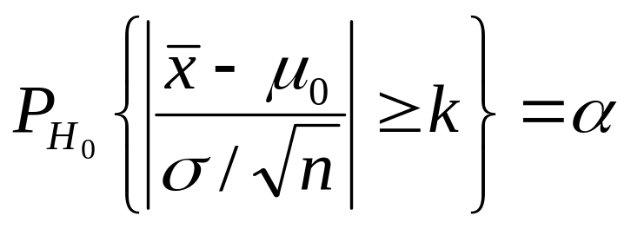
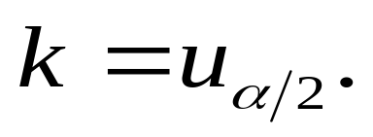
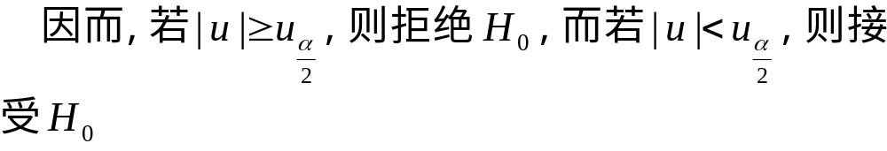

4）由于在H₀为真的条件下
所以由
可得

Slide 12
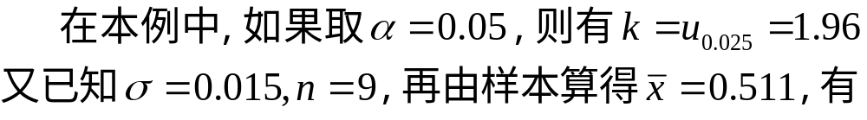
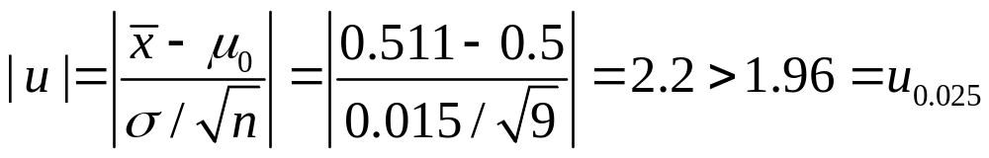

从上述对例1的分析和讨论中,可以看出假设检验的过程中包含有下面两个重要的思想:

Slide 13
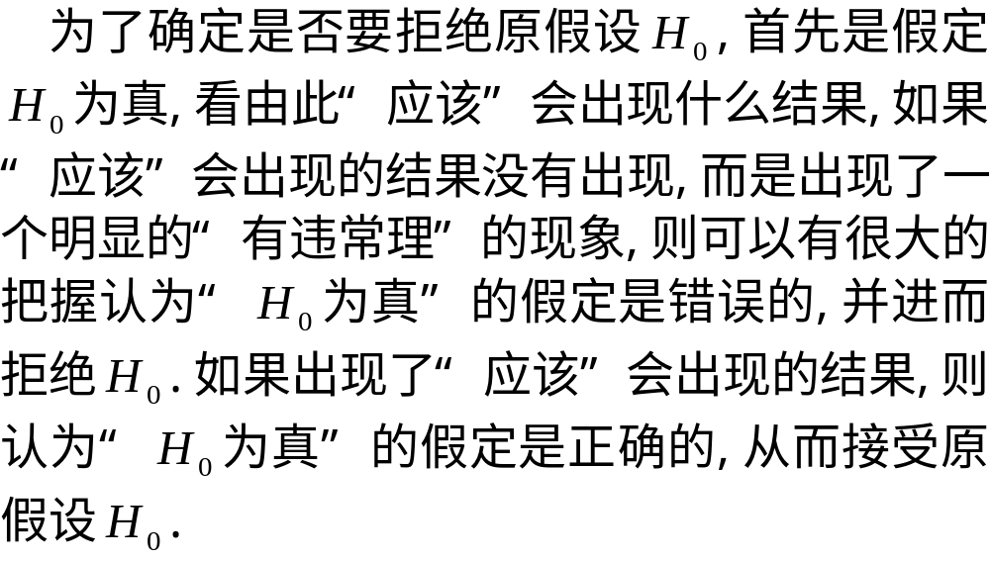
1)反证法思想
因此,当我们拒绝时用的是反证法的思想,但是上面的论证却仍然存在两个问题：

Slide 14
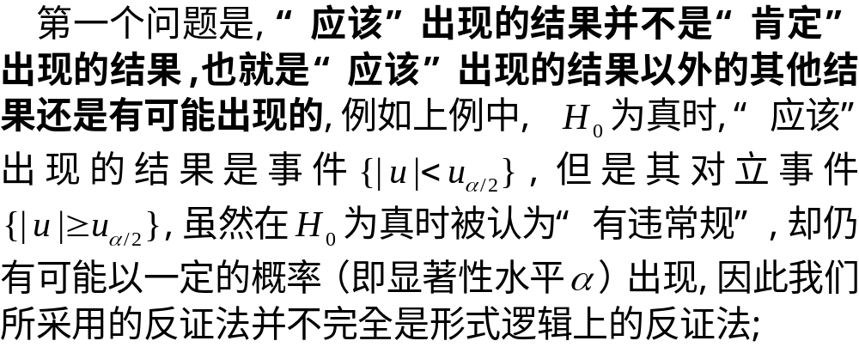


Slide 15
2)小概率原理
上面所提到的“有违常规”的现象,并不是形式逻辑上的绝对不可能现象,而是基于小概率原理或统计推断原理基础上的不可能.小概率原理认为:
概率很小的事件在一次试验中实际上是不会发生的.
这里的“不会”不是逻辑意义上的不会，而是统计意义上的不会，并且事实上我们每一个人都是这个命题的忠实实践者。
一个人在一生的很多场合都有可能会出现不幸的意外。比如，过马路可能会被车撞，在露天有可能被雷打，乘飞机有可能会出现空难。但是我们依然会出现在这些场合，因为这时我们会想：哪有这么巧的，这么倒霉的事情怎么会给我碰到呢？
于是我们又一次开着汽车上高速公路了……

Slide 16
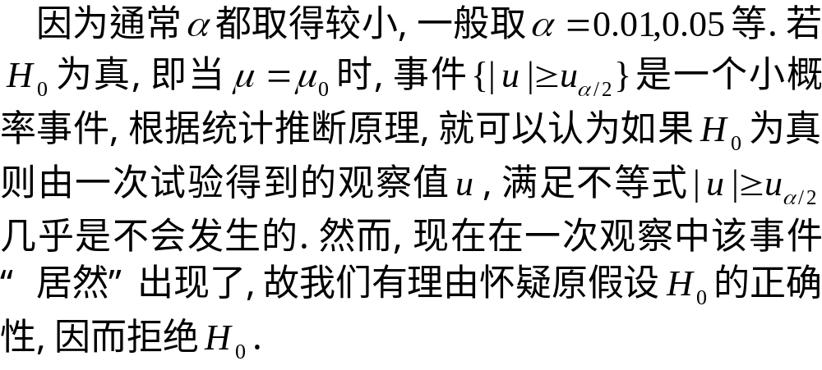

在例1的检验过程中所采用的推断法则是符合小概率原理或统计推断原理的.

Slide 17
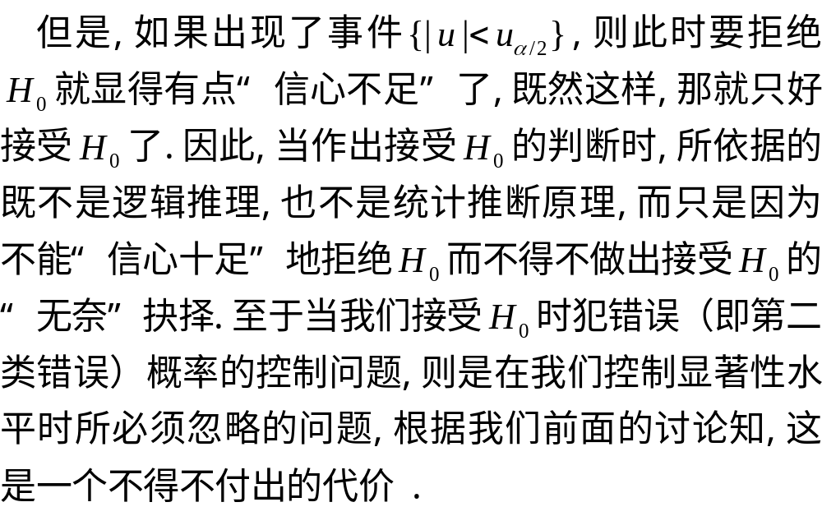

Slide 18
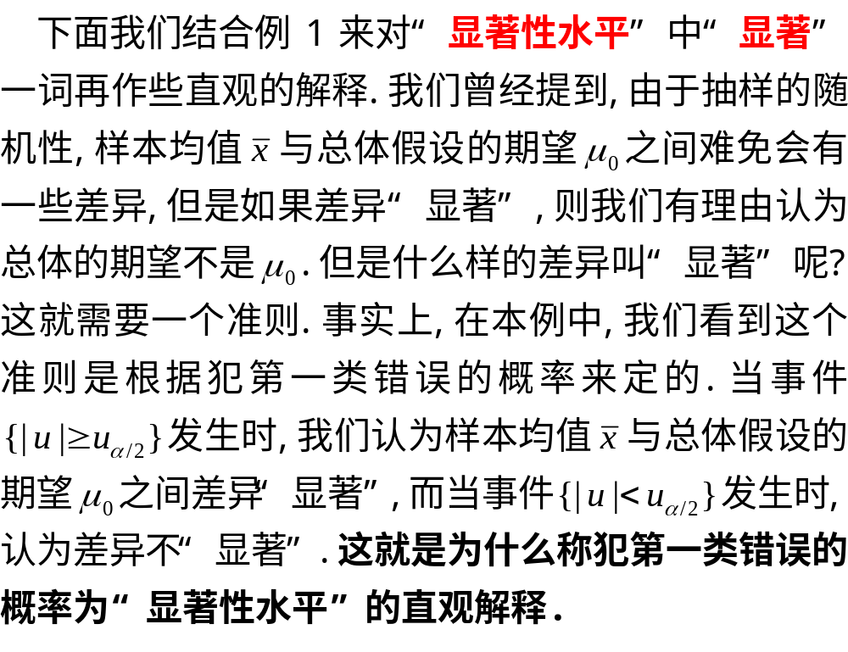

Slide 19



Slide 20

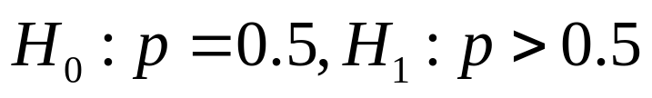

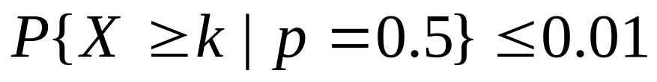
如果取显著性水平为0.01,则由
知此时k至少应为15.

Slide 21

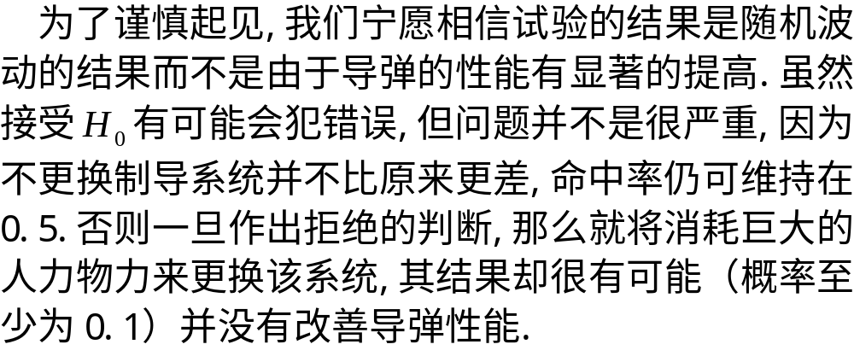

Slide 22

综上所述,处理假设检验问题的步骤如下：
2、选定检验统计量并分析拒绝域的形式；
4、取样,根据样本观察值作出判断是否拒绝.

Slide 23
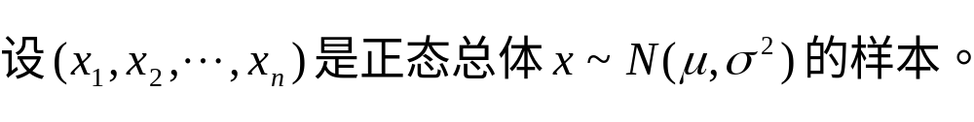
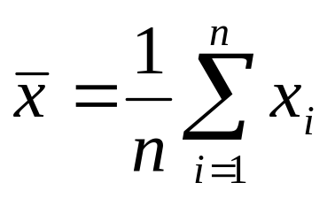
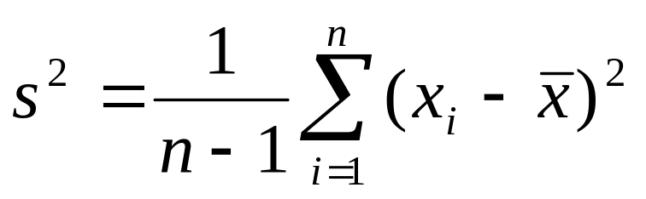


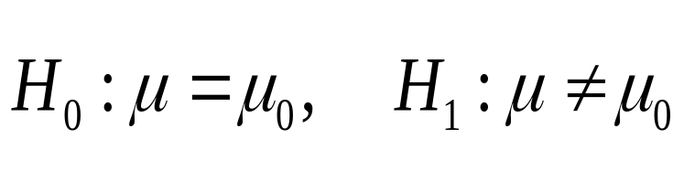


§8.2 单个正态总体参数的假设检验
1)
称为双边检验
2)
称为右边检验
3)
称为左边检验

Slide 24
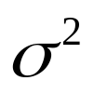
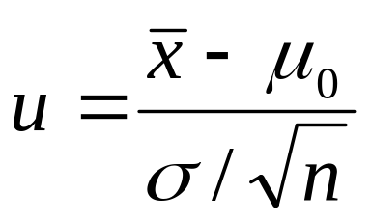
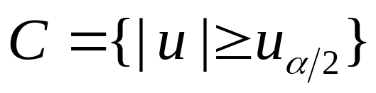
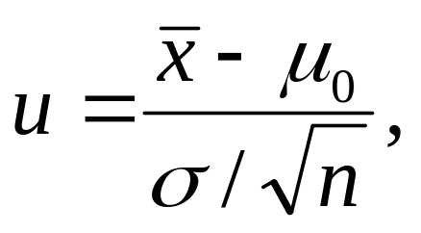
1) 已知(u检验）
对于双边检验的情形,我们在上节的例1中已经讨论过.此时,我们取检验统计量为
拒绝域为
对于右边检验的情形,检验统计量仍取

Slide 25
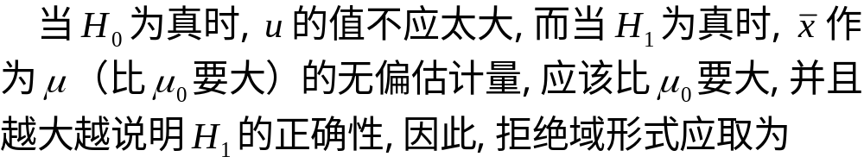
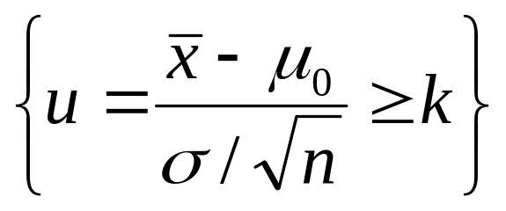

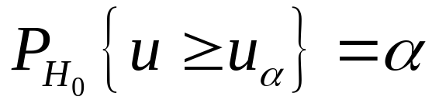
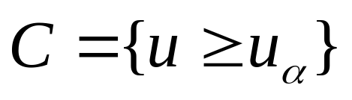
故此时的拒绝域为

Slide 26
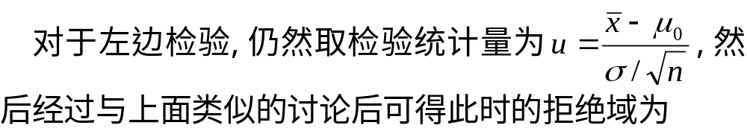
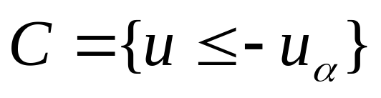
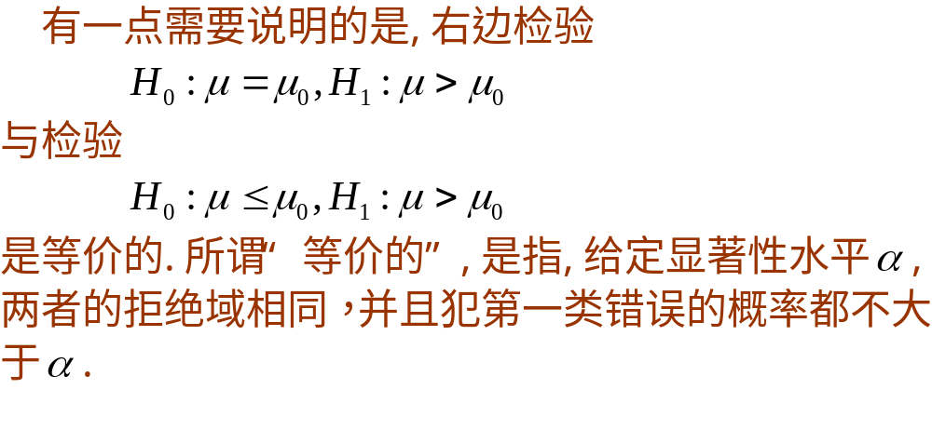

Slide 27
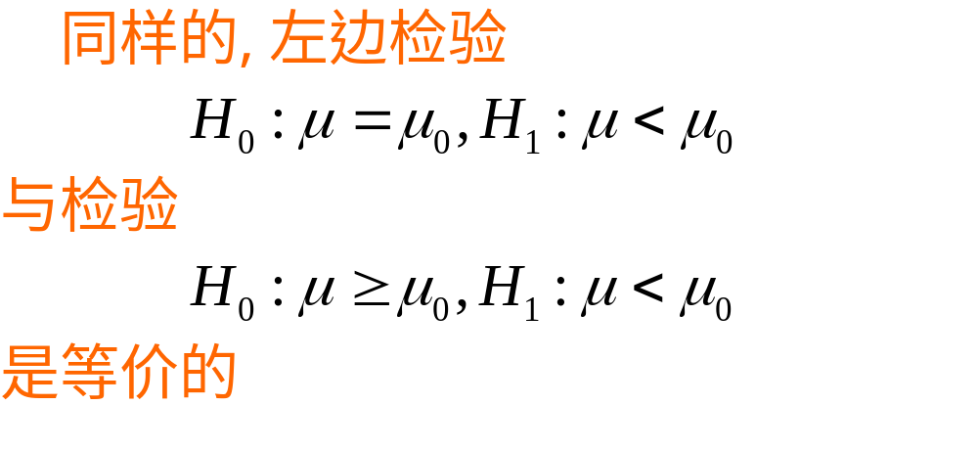

Slide 28
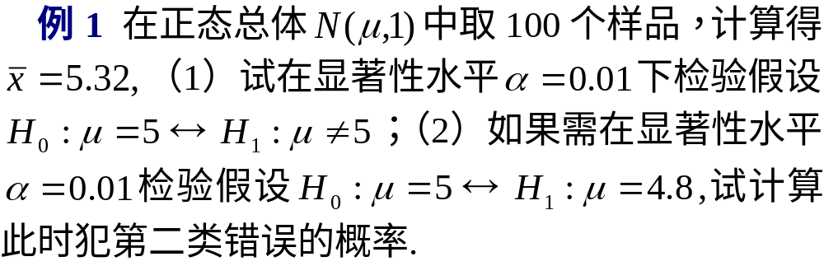
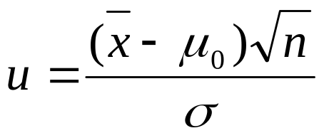
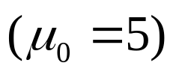
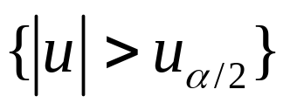
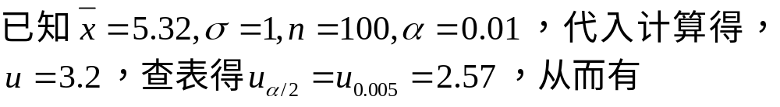
解：（1）这是一个双边检验问题，检验统计量取为
拒绝域为

Slide 29
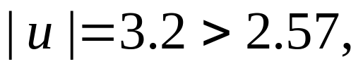




（2）此时犯第二类错误的概率为：

Slide 30









2) 未知（t 检验）
此时我们将检验统计量取为
检验类型
拒绝域的形式
拒绝域
双边检验
右边检验
左边检验

Slide 31







解 此题是要求检验假设

Slide 32





所以接受原假设,即可以认为这次考试全体考生的平均成绩为70分.

Slide 33


例4 为了试验两种不同的谷物的种子的优劣,选取了十块土质不同的土地,并将每块土地分成面积相同的两部分,分别种植这两种种子.设在每块土地的两部分人工管理等条件完全一样.下面给出各块土地上的产量.
解 这是一个成对数据试验问题,对应的差是来自于正态总体的样本.

Slide 34






此题是要检验假设

Slide 35







检验统计量取为

Slide 36




先讨论双边检验的情形.
故可将拒绝域的形式取为
为计算的方便起见,取

Slide 37







Slide 38




由
,得右边检验的拒绝域为
由
,得左边检验的拒绝域为

Slide 39







检验统计量取为
所以接受原假设,即可以认为该班学生数理统计课程考试成绩的方差不超过70.

Slide 40






解 此题是要检验如下假设
检验拒绝域为
因为

Slide 41






§8.3 两个正态总体的假设检验

Slide 42






由于
取检验统计量为

Slide 43







所以,此时的检验拒绝域为
右边检验和左边检验的情形可类似的讨论,主要结果如下
右边检验 :
的拒绝域为:
左边检验 :
的拒绝域为:

Slide 44





仍然以双边检验
为例.此时取检验统计量为
其中

Slide 45





可解得检验拒绝域为
类似的可得右边检验和左边检验的拒绝域如下：
右边检验的拒绝域为：
左边检验的拒绝域为：

Slide 46




Slide 47






经计算得

Slide 48





三. 的假设检验
先考虑如下的双边假设检验问题:
或

Slide 49




由于
故取检验统计量为

Slide 50





可解得
所以双边检验的拒绝域为

Slide 51






对于右边检验
拒绝域的形式为
,拒绝域为
对于左边检验
拒绝域的形式为
,拒绝域为

Slide 52




Slide 53



故拒绝原假设, 即可以认为第二台机器的加工精度比第一台机器的高.

Slide 54


. 例8.3.3 为了考察感觉剥夺(Sensory Deprivation)对脑电波的影响,加拿大某监狱随机地将20名囚犯分成两组,每组10人,其中一组中每人被单独地关禁闭,另一组的人不关禁闭,几天后测得这两组人脑电波中的 波的频率如下:
10.7 10.7 10.4 10.9 10.5 10.3 9.6 11.1 11.2 10.4
没禁闭
禁闭
9.6 10.4 9.7 10.3 9.2 9.3 9.9 9.5 9.0 10.9
设这两组数据分别来自两个相互独立的正态总体,问在显著性水平 下,能否认为这两个总体的均值与方差有显著的差别?

Slide 55






解 设没关禁闭和关禁闭的人的脑电波中的 波的频率分别为 且设
1)先在显著性水平 下检验
取检验统计量为
,则拒绝域为
已知 ,经计算得

Slide 56




查表得
由于检验统计量的观察值0.5833没有落在拒绝域中,故接受原假设H₀,即可以认为两个总体的方差没有显著差异.
2)再在显著性水平 下检验假设:

Slide 57




此时取检验统计量为
其中
拒绝域为:
查表得
经计算得
故拒绝H₀,即认为两个总体的均值有显著差异,即可以认为关禁闭对脑电波的影响显著.

Slide 58



Slide 59







由于
另外,由于

Slide 60








故

